Slide 1
Hormonálna sústava, prehľad žliaz s vnútorným vylučovaním

Slide 2
Čo sú to hormóny?
sú to látky bielkovinovej povahy
majú špecifický biokatalytický účinok na niektoré orgány alebo tkanivá
pôsobia v malých množstvách
Sú vylučované do krvi, do okolitých tkanív alebo do miazgy
väčšina hormónov sa tvorí v endokrinných žľazách - žľazy s vnútorným vylučovaním
väčšinou nie sú druhovo špecifické preto sa môžu požívať pri liečbe človeka aj hormóny stavovcov

Slide 3
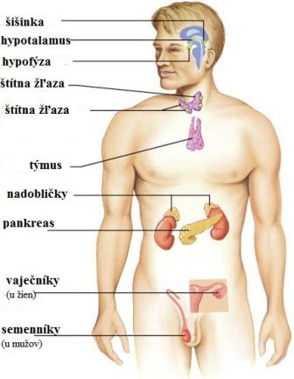
Žľazy s vnútorným vylučovaním sú:
podmozgová žľaza (hypofýza)
šuškovité teliesko (epifýza)
štítna žľaza
prištítne žľazy (prištítne telieska)
nadobličky
Langerhansove ostrovčeky
pankreasu
pohlavné žľazy (________,_______)
dočasne aj placenta

Slide 4
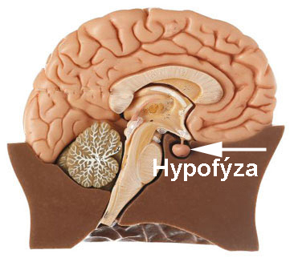
Podmozgová žľaza (hypofýza)
centrom hormonálnej regulácie
jej hormóny riadia a ovplyvňujú iné žľazy
fazuľovitý tvar a je uložená pod podlôžkom v medzimozgu
Predný lalok (adenohypofýza)
Zadný lalok (neurohypofýza)

Slide 5
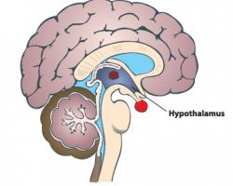
Predný lalok (adenohypofýza)
vylučuje hormóny bielkovinovej povahy
činnosť je ovplyvňovaná podlôžkom
podlôžko je riadené nervovými dráhami z ústrednej nervovej sústavy
Hormóny adenohypofýzy:
Somatotropný - rastový hormón
glandotropné hormóny- tyreotropný hormón a adrenokortikotropný hormón
gonádotropné hormóny- folikuly stimulujúci hormón, luteinizačný hormón, prolaktín

Slide 6
Somatotropný- rastový hormón je druhovo špecifický
- podporuje produkciu RNA (ribonukleová kyselina)
- nadbytok rastového hormónu spôsobuje
nadmerný vzrast - gigantizmus, jeho nedostatok
naopak trpasličí vzrast – nanizmus
Glandotropné hormóny- pôsobia stimulačne na podradené
endokrinné žľazy
Najznámejšie sú: tyreotropný hormón – podporuje rast a činnosť štítnej žľazy
adrenokortikotropný hormón- podnecuje tvorbu hormónov v nadobličkách

Slide 7
Gonádotropné hormóny- stimulujú činnosť pohlavných žliaz a ich hormonálnu aktivitu
folikuly stimulujúci hormón – pôsobi na dozrievanie folikulov vo vaječníkoch žien a u mužov podporuje spermiogenézu
luteinizačný hormón- u ženy urýchľuje dozrievanie vajíčka a u mužov pôsobí tlmivo na produkciu testostereónu
prolaktín- podnecuje spolu s LH produkciu progestereónu v žltom teliesku. Na konci gravidity pripravuje mliečne žľazy na produkciu mlieka.

Slide 8
Šuškovité teliesko(epifýza)
nachádza sa vzadu na medzimozgu
vytvára sa v ňom hormón melantonín, ktorý pôsobí na sekréciu pohlavných hormónov
melantonín ovplyvňuje aj režim spánku a bdenia

Slide 9
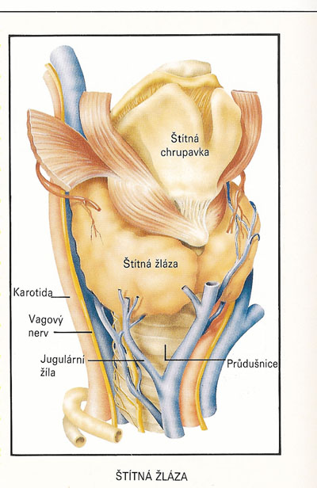
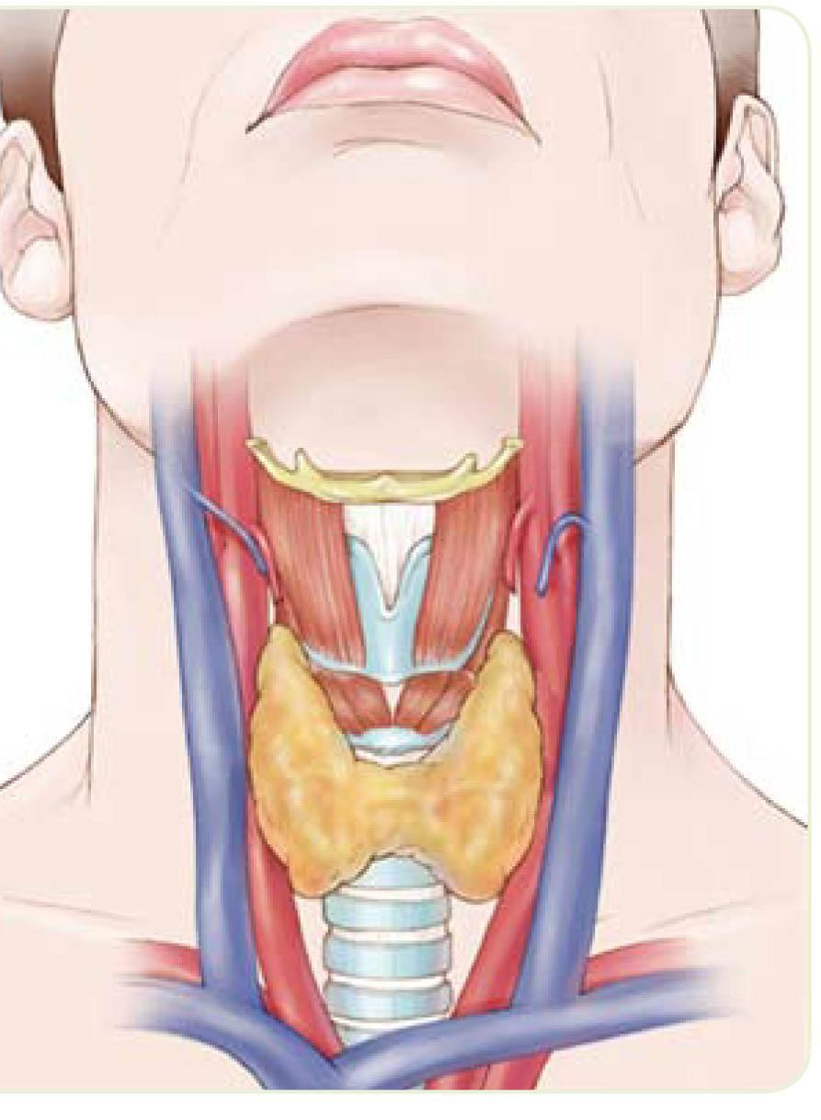

Slide 10
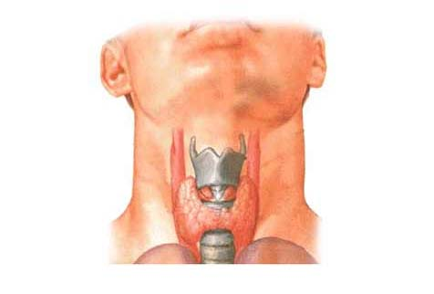
Prištítne telieska(glandulae parathyroideae)
4 drobné telieska, umiestnené sú na póloch štítnej žľazy, na jej zadnej ploche
produkujú hormón parathormón, ktorý pôsobí na obsah vápnika a fosforu v krvi

Slide 11
Hormóny kôry nadobličky
mineralokortikoidy- úlohou je udržiavať rovnováhu medzi sodíkovými a draslíkovými soľami v organizme
glukokortikoidy- patrí sem kortizón a hydrokortizón, ktoré pôsobia protizápalovo
androgenné hormóny- látky s podobnými účinkami ako mužské pohlavné hormóny a pôsobia na vývin sekundárnych pohlavných znakov mužského typu
tvoria sa u oboch pohlaví

Slide 12
Zdroje:

